Slide 1
Әл-Фараби атындағы Қазақ ұлттық университеті
Химия және химиялық технология факультеті
Талдаудың физика-химиялық әдістерінің жалпы сипаттамасы, жіктелуі. Спектрлік талдау әдістері. Негізгі принциптері мен түсініктемелері. Әдістің жіктелуі, жарықтың табиғаты, оптикалық спектроскопия құрылғысы
Дәріскер - Исмаилова А.Г.

Slide 2
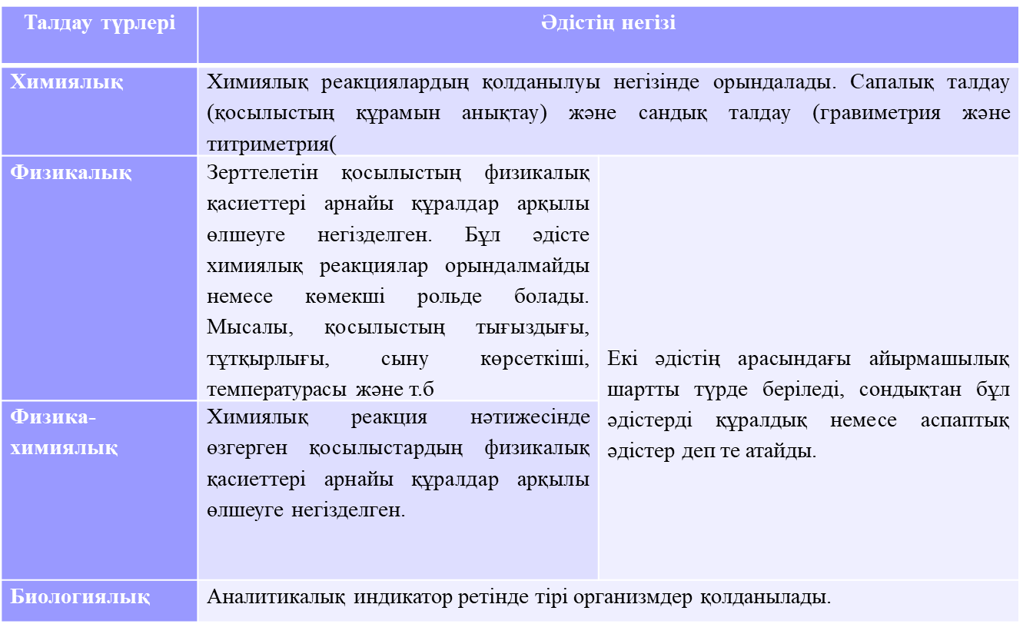
Талдау әдістерінің жіктелуі

Slide 3
Талдаудың физика-химиялық немесе құралдық әдістері аналитикалық реакция нәтижесінде орындалған зерттелетін қосылыстың физикалық параметрін (аналитикалық белгі) құрал-жабдық көмегімен өлшеуге негізделген әдіс.
Кез-келген дайын өнімнің сапасын анықтауда физика-химиялық талдау әдістерінің (ФХТӘ) ролі зор. Әсіресе дәрі-дәрмек тазалығы, тағам құрамын, объектілердің құрамын, қоршаған орта ластануын зерттеуде кеңінен қолданылады.
ФХТӘ әдістерінің жіктелуін мынадай 1 - кесте арқылы өрнектеуге болады.

Slide 5
Талдаудың физика-химиялық әдістерінің ерекшеліктері:
әдістің сезімталдылығы шамамен ~ 10⁻¹⁰ % құрайды,
селективті,
Тез орындалады, яғни экспрессті,
технологиялық процесті қашықтықтан және дистанционды басқара алады,
оңай автоматтандырылады,
белгісіз қосылыстың сапалық және сандық мәліметін бірден бере алады және т.б.
Талдаудың физика-химиялық әдістерінің кемшілігі:
- кейде (үнемі емес) аналитикалық нәтижелердің талғампаздығы химиялық әдістермен салыстырғанда анағұрлым төмен,
- физикалық және физика-химиялық әдістерінің анықтау қателігі шамамен 5% (кей жағдайда 20%), ал химиялық әдістер 0,1-0,5% аспайды,
- эталондардың қолданылуы,
- қолданылатын құрал-жабдықтардың құнының жоғарылығы.
Осыған орай классикалық химиялық (гравиметрия, титриметрия) әдістердің өзектілігі де жойылмайды, себебі химиялық әдістер орындалуы жағынан қарапайым, зерттелетін компонент мөлшері көп болған жағдайда ыңғайлы.

Slide 6
Талдаудың спектрлік әдістері
Спектроскопиялық әдістер зерттелетін қосылыстың жарықпен электромагнитті сәулелену құбылысына негізделген. Зерттелетін қосылыс пен жарықтың әрекеттесуі нәтижесінде пайда болатын құбылыстар: жұтылу, шағылу, шашырау, сыну және түсу және т.б. Соның нәтижесінде мына параметрлер өлшеніледі: қозған атомдардың сәулелену қарқындылығы, монохроматты сәулеленудің жұтылуы, жарықтың сыну көрсеткіші және т.б., әрі бұл параметрлер зерттелетін объект құрамындағы қосылыстың концентрациясының функциясы болып табылады.

Slide 7
Спектроскопиялық әдісте құбылысқа зерттелетін қосылыс атом және молекула күйінде түсе алатын болғандықтан талдау атомдық спектроскопия және молекулалық спектроскопия деп екі үлкен топқа бірігеді.
Талдау әдістері жарықтың құбылысына қарай:
жарықтың шашырауы – эмиссиялық (мысалы, флуориметрия, эмиссионды спектральды әдіс, жалынды фотометрия),
жарықтың жұтылуы – абсорбциялық ( мысалы, колориметрия, фотоколориметрия, спектрофотометрия, атомды-абсорбциялық ААС) болып бөлінеді.

Slide 8
Электмагниттік сәулелену
Электромагниттік сәулелену – вакуумда шамамен 300 000 км/сек жылдамдықпен таралатын энергия түрі, және де ол жарықтың жылу және ультракүлгін сәулелері, микро және радиотолқындар түрінде, гамма және рентген сәулелері түрінде бола алады.
Электромагниттік сәулеленуді жарықтың екі табиғаты сипаттайды, олар толқындық және корпускулалық. Электромагниттік сәулеленудің толқындық табиғатының сипаттамалары (классикалық синусоидалық ретінде толқындар) толқын ұзындығы, жиілік, амплитуда және таралу жылдамдығы. Электромагниттік сәулеленудің таралуы үшін қандай да бір материалдық орта (мысалы, дыбыс толқындары үшін) қажет емес, ол вакуумда да тарай алады.
Электромагниттік сәулеленудің жұтылу және шығару құбылыстарын сипаттау үшін оның корпускулярлық табиғатын пайдалану қажет. Бұл жағдайда сәулелену жеке бөлшектердің ағыны - фотондар түрінде көрсетіледі. Әрбір мұндай бөлшектің энергиясы қатаң сәулелену жиілікке сәйкес келеді. Электромагниттік сәулеленудің қос табиғаты туралы идеяларды басқа микробөлшектерді (электрондар, иондар) толқындық механика әдістері арқылы сипаттауға болады.

Slide 11
Қорытындылай келе:
Бастапқыда спектроскопиялық әдістер деп заттың электромагниттік сәулеленумен әрекеттесуіне негізделген әдістер қарастырды. Енді бұл ұғым кеңірек түсіндіріледі, оның ішіне электрондық және иондық зондтар және акустикалық құбылыстарға негізделген әдістер (мысалы,акустикалық спектроскопия) кіреді. Спектроскопиялық әдістерге сонымен қатар масс-спектрометрия жатады, оның негізі иондарды бөлу процесіне негізделген.

